Slide 1
Традиционная одежда кубанских казаков
презентация

Slide 2
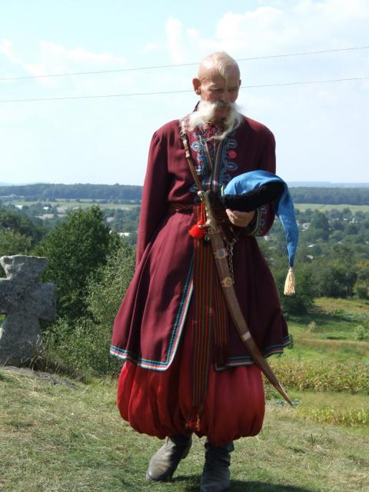
Одежда черноморского казака
В Черномории первоначально преобладал костюм запорожца. Это были широкие шаровары, кафтан красного цвета, синий кунтуш.

Slide 3
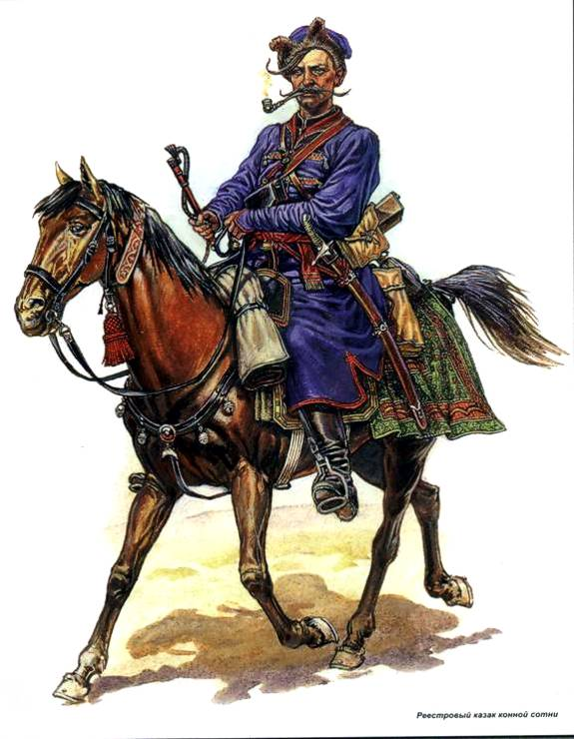
Одежда черноморского казака
В1810 году была утверждена единая форма черноморских казаков: шаровары и куртка из грубого синего сукна.

Slide 4
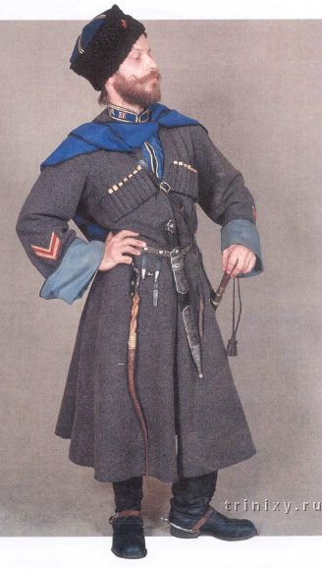
Одежда линейного казака
Линейцы первоначально использовали костюм донского казака, однако вскоре позаимствовали черкесскую одежду.

Slide 5
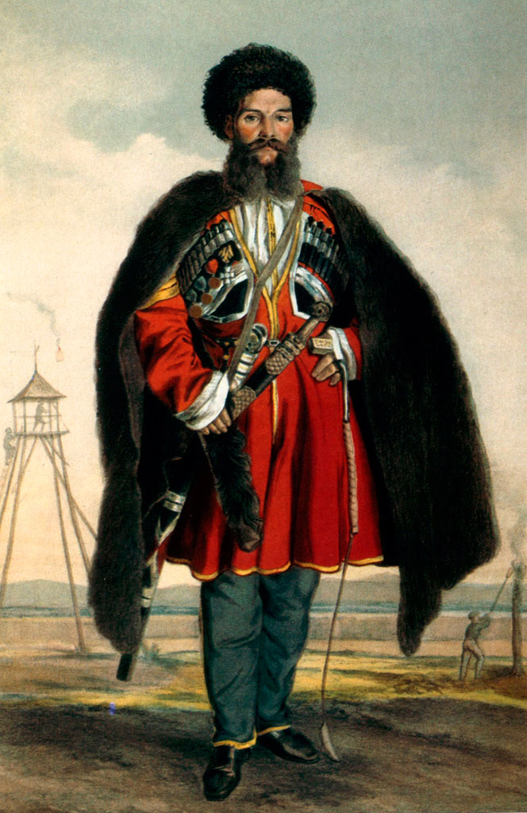
Одежда линейного казака
В 40-х годах XIX века для казаков был введён костюм, состоящий из черкески, шаровар, бешмета. А зимой к ним добавлялись бурка, папаха, сапоги или ноговица.

Slide 6
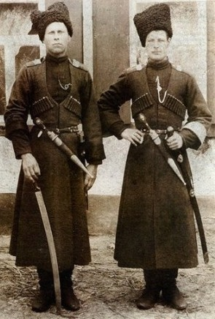
Форма Кубанского казачьего войска
Когда в 1860 г. Было создано Кубанское казачье войско, форма линейного казака стала обязательной для всех казаков.

Slide 7
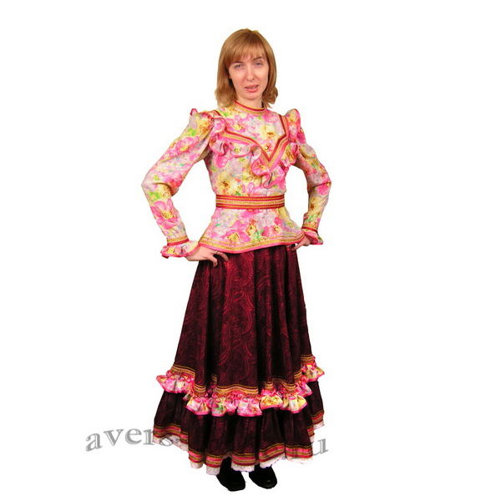
Традиционный костюм казачки
Традиционный костюм казачки сформировался во 2-ой половине XIX в., состоящий из юбки и кофты. Их шили из фабричных тканей: шёлка, шерсти, бархата, ситца.

